Slide 1


Název projektu: | ZŠ Háj ve Slezsku – Modernizujeme školu
Číslo projektu: | CZ.1.07/1.4.00/21.3459
Oblast podpory: | Zlepšení podmínek pro vzdělávání na základních školách Vzdělávání pro konkurenceschopnost č. výzvy 21, prior. osa 7.1. Počáteční vzdělávání
Výuková oblast: | Jazyk a jazyková komunikace
Číslo materiálu: | VY_12_INOVACE_472
Ročník: | 3.
Sada: | Český jazyk
Druh: | Prezentace, výklad učiva
Autor: | Mgr. Andrea Hamplová
Název: | Vyjmenovaná slova po V
Anotace: | Žáci se seznámí s vyjmenovanými slovy a jejími slovy příbuznými, znají význam jednotlivých slov, tvoří věty s danými slovy
Datum vytvoření: | 27.3.2014
Datum ověření: | 4.4.2014

Slide 2
Vyjmenovaná slova po V

Slide 3

VY
Prvním vyjmenovaným slovem je VY.
Příbuzné slovo: vykat

Slide 4

VYSOKÝ
Druhé vyjmenované slovo je vysoký.
Příbuzná slova: výše, výška, výšina, povýšit, převyšovat, vyvýšit, zvýšit

Slide 5
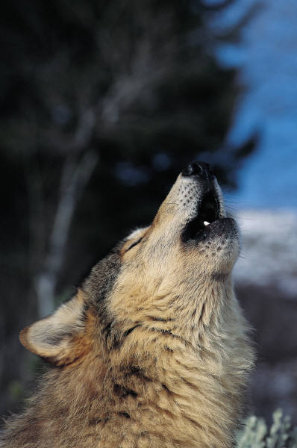
VÝT
Třetí vyjmenované slovo je výt.
Příbuzná slova: zavýt

Slide 6

VÝSKAT
Čtvrté vyjmenované slovo je výskat.
Příbuzná slova: zavýsknout, výskot

Slide 7

ZVYKAT
Páté vyjmenované slovo je zvykat.
Příbuzná slova: zvyk, zlozvyk, zvyknout, navykat, navyknout, návyk, odvyknout, odvykat, uvyknout, obvyklý

Slide 8
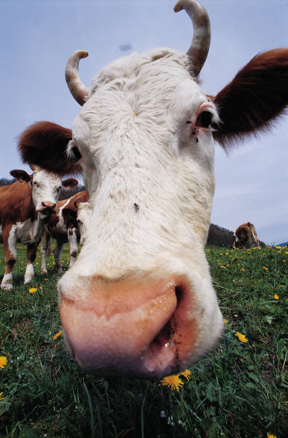
ŽVÝKAT
Šesté vyjmenované slovo je žvýkat.
Příbuzná slova: přežvykovat, přežvýkavec, žvýkačka, žvýkací

Slide 9
VYDRA
Sedmé vyjmenované slovo je vydra.
Příbuzná slova: vydří

Slide 10
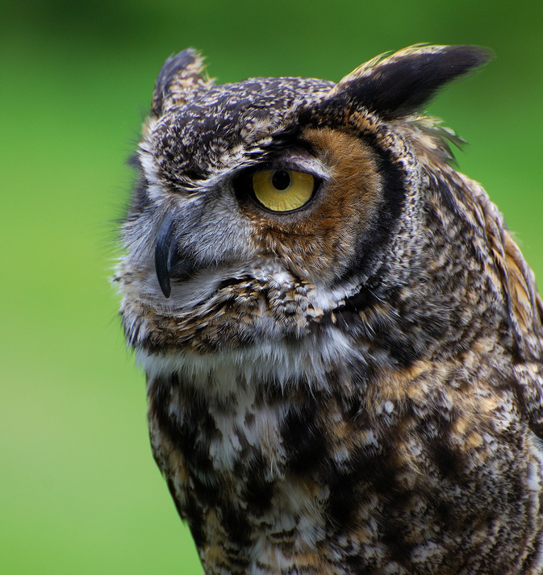
VÝR
Osmé vyjmenované slovo je výr.

Slide 11
VYŽLE
Deváté vyjmenované slovo je vyžle.
Příbuzná slova:

Slide 12

POVYK
Desáté vyjmenované slovo je povyk.
Příbuzná slova: povykovat

Slide 13
VÝHEŇ
Jedenáctým vyjmenovaným slovem je výheň.

Slide 14
Slova s předponou VY, VÝ
Např. vyskočit, vytáhnout, vyložit, výtah, výběr, vymalovat, vytrhnout, vybraný, vystavený, vybarven, vydřiduch, vyhasínat, vyhovět,…

Slide 15
ÚKOLY
1) Pokud nerozumíte nějakému vyjmenovanému slovu, objasněte jeho význam.
2) Pokuste si vzpomenout na co nejvíce vyjmenovaných slov.
3) Vymyslete alespoň 2 věty s vyjmenovanými slovy.

Slide 16
Cit. 2014-03-27
Obrazový materiál dostupný na:
Klipart
27.3.2014 11.10 – 11.25

